Slide 1
4
Multiplier les Multiplications (une heure en classe de 6°)
Yves Serra, Pierre Huguet avec le LOREM et le collège François Villon
site web : http://aventureducalcul.fr
Ressource : Présentation power point
http://aventureducalcul.fr
18

Slide 2
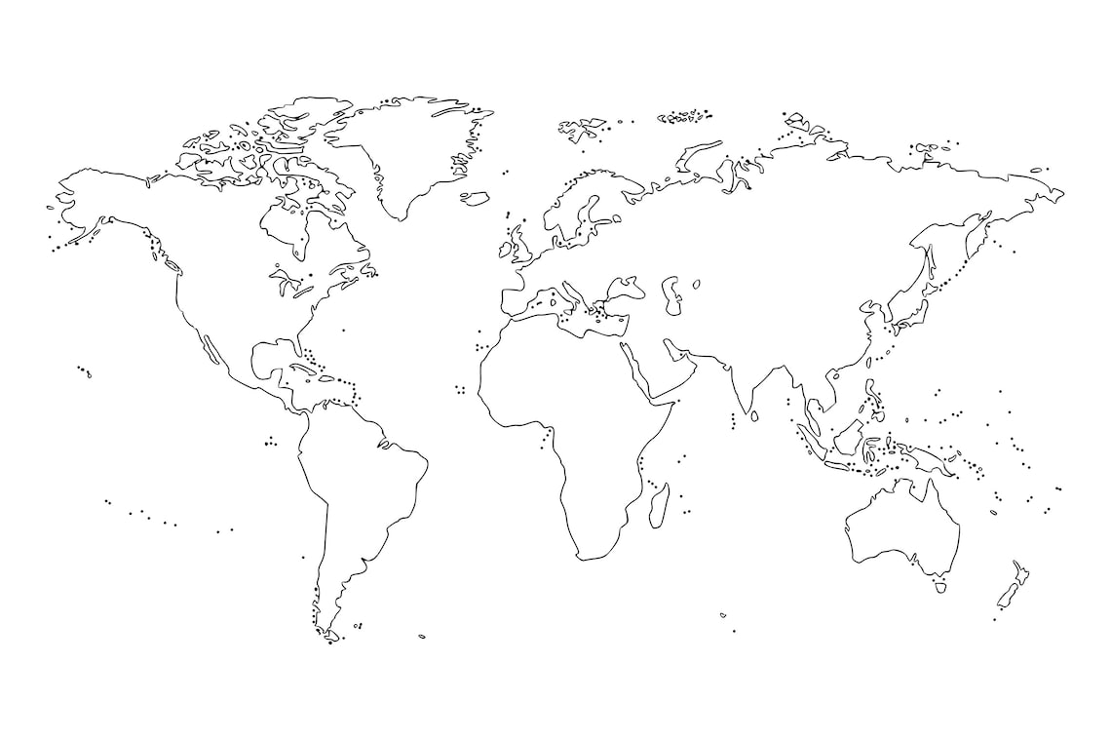
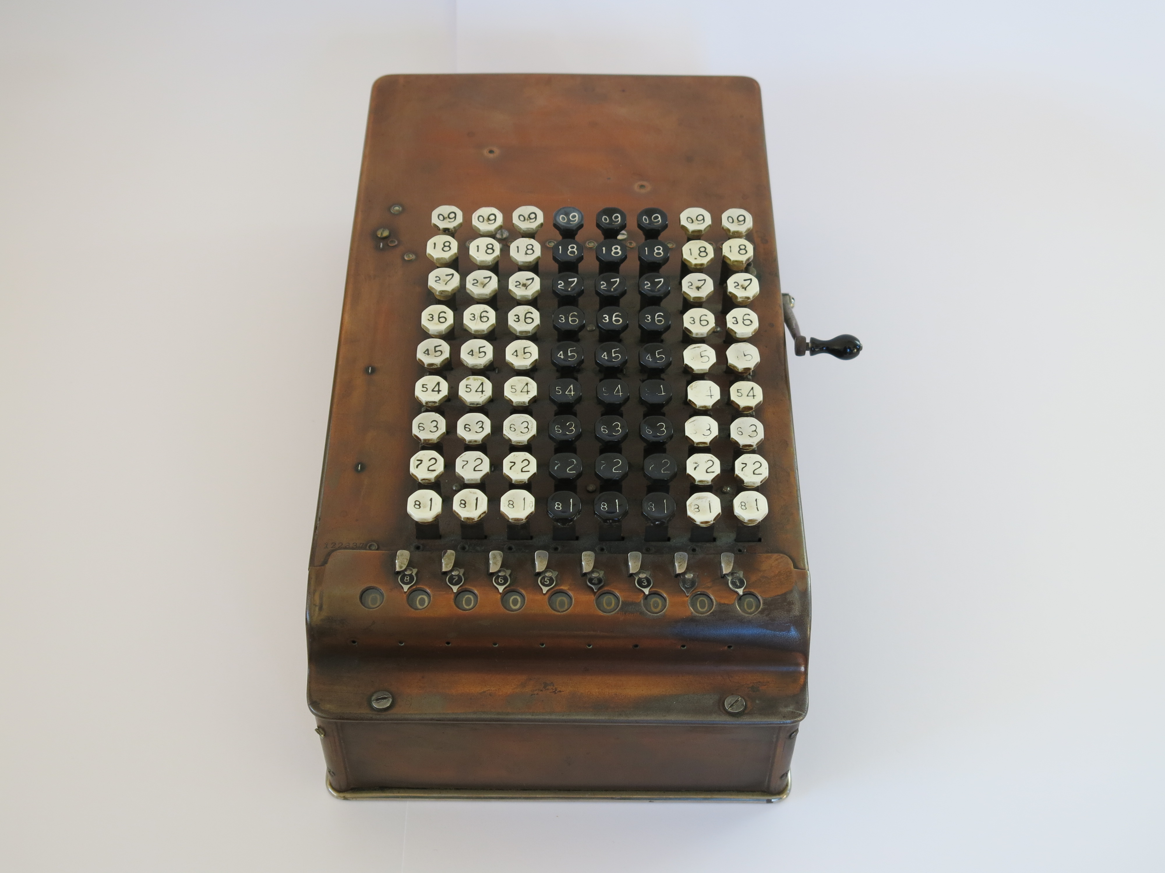
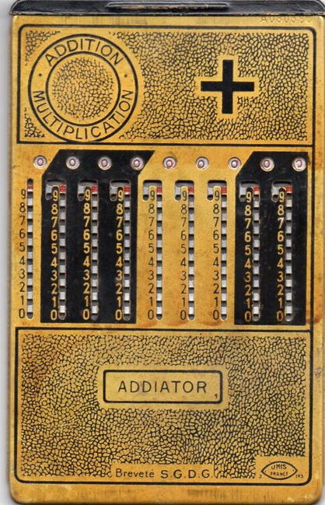
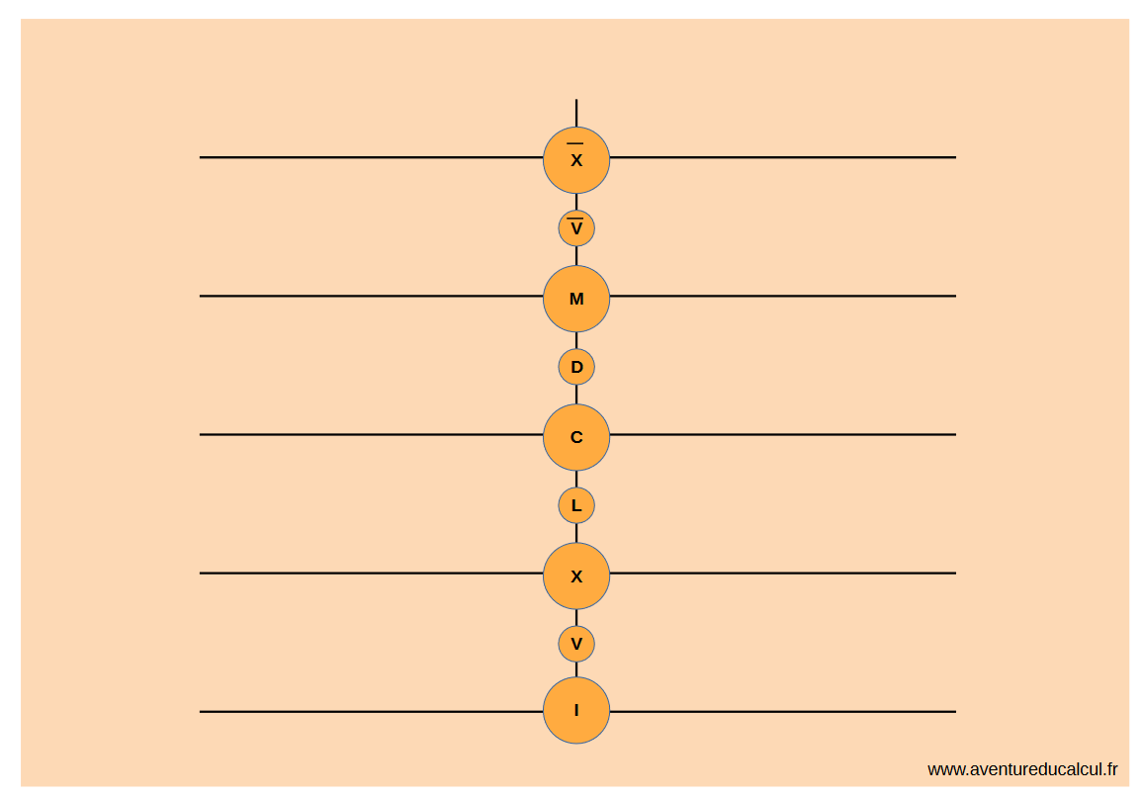
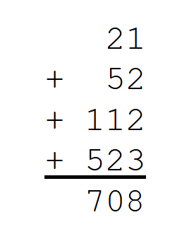
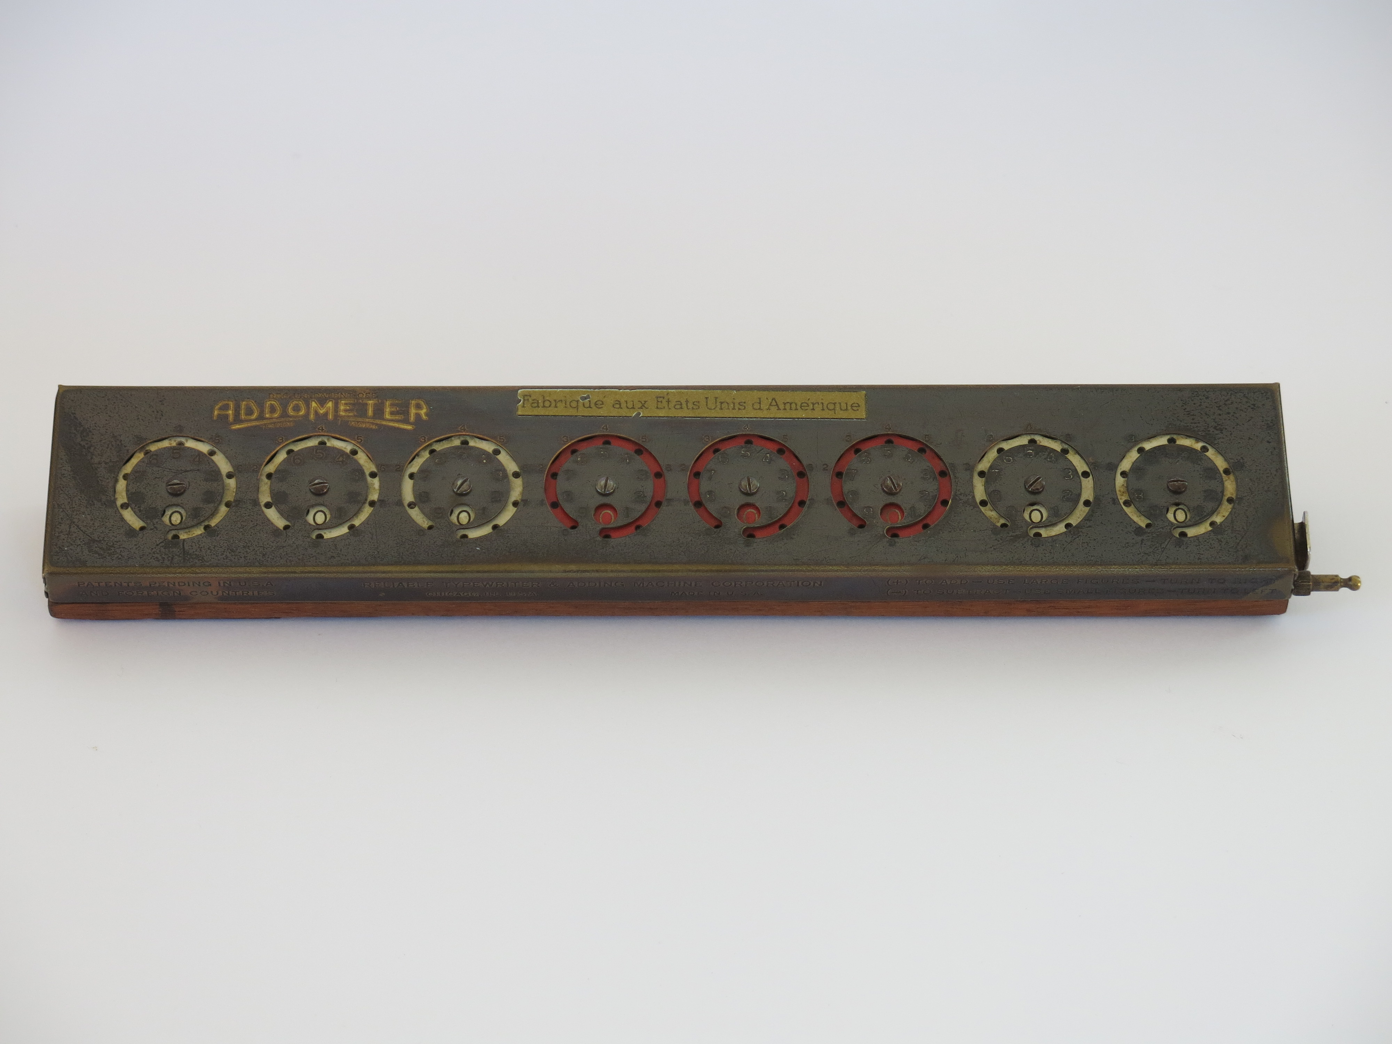
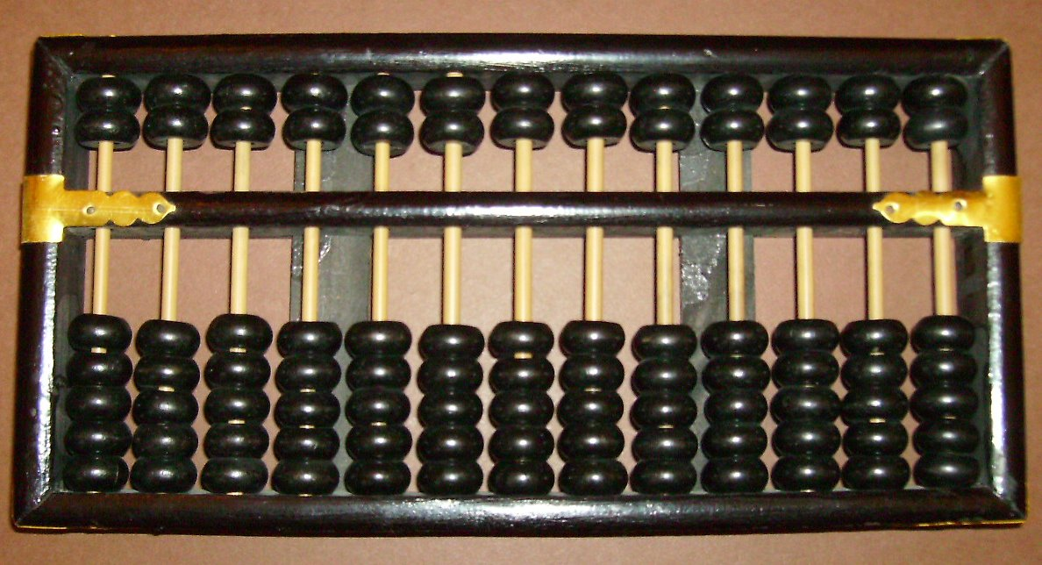
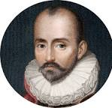
Multiplier les Multiplications
De nombreuses méthodes pour additionner
Mais encore plus pour multiplier !...
0
1000
2000
2024
http://aventureducalcul.fr
18

Slide 3
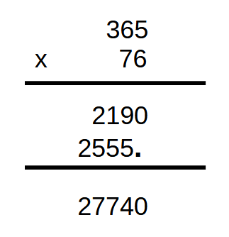
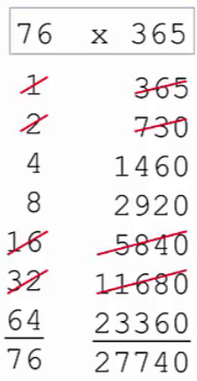
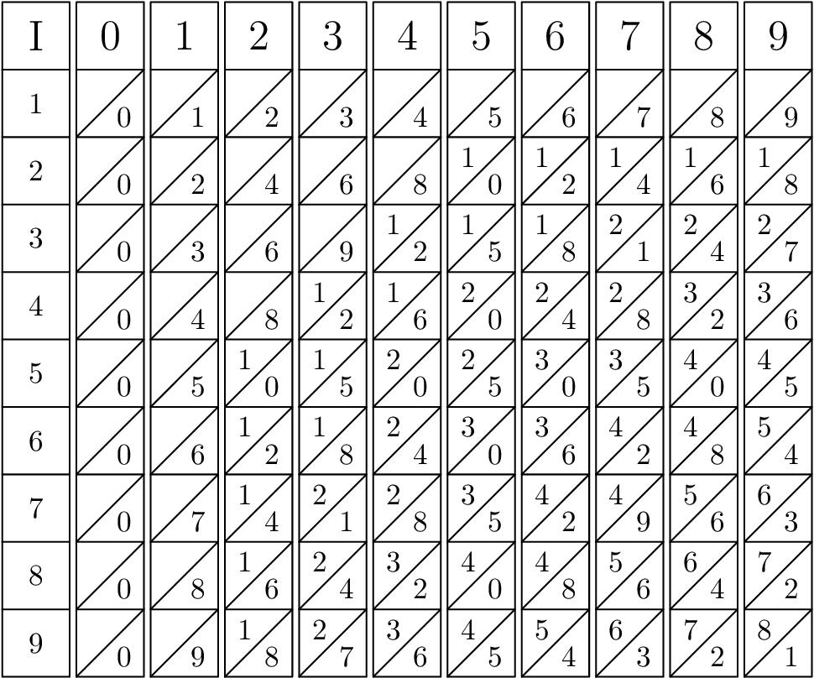
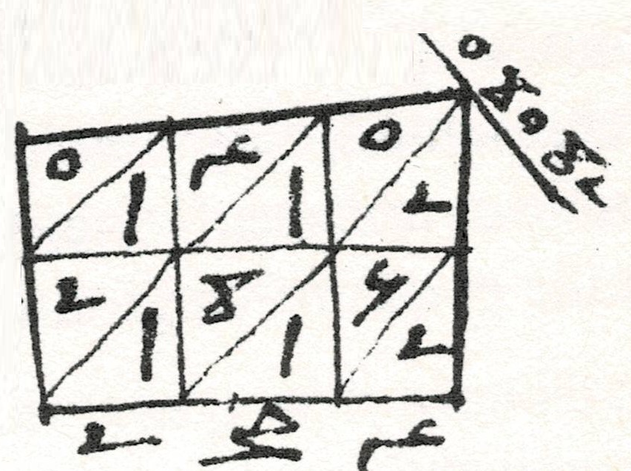
Multiplier les multiplications
La multiplication et ses difficultés
A l’égyptienne
Per gelosia
Neper et ses bâtons
Et de nombreuses autres ...
Nous verrons les machines mécaniques à multiplier la prochaine fois
http://aventureducalcul.fr
18

Slide 4
La méthode actuelle
Ce qu’il ne faut pas faire ...
Ce qu’il faut faire ...
365
x 76
2190
2555.
27740
Trois difficultés :
- Les tables
- Les retenues
- La disposition
http://aventureducalcul.fr
18

Slide 5
A l’égyptienne
- 1700
0
1000
2000
2024
http://aventureducalcul.fr
18

Slide 6
La méthode égyptienne
http://aventureducalcul.fr
18

Slide 7
La méthode égyptienne
Multiplier uniquement en doublant
Voyons cela avec 365 x 76
http://aventureducalcul.fr
18

Slide 8
La méthode égyptienne
A vous de faire : 52 x 37 48 x 29
- Pas besoin des tables de multiplication
- Mais avec beaucoup d’additions
- Une méthode qui sert aussi pour la division !
http://aventureducalcul.fr
18

Slide 9
Per gelosia
0
1000
2000
2024
http://aventureducalcul.fr
18

Slide 10
La méthode per gelosia
3
6
5
2
4
3
7
1
2
5
1
3
3
6
8
6
0
1
1
2
7
7
4
0
On garde tous les calculs intermédiaires : pratique pour se corriger
A vous de faire : 52 x 37 48 x 29
http://aventureducalcul.fr
18

Slide 11
La méthode per gelosia
Il y a 34945 communes en France
Il y a, en moyenne, 1273 électeurs par commune,
Combien d’électeurs en France ?
3
4
9
4
5
1
2
7
3
http://aventureducalcul.fr
18

Slide 12
La méthode per gelosia
3
4
9
4
5
30 000 000 en une seule multiplication élémentaire
0
1
3
2
7
3
3
Millions
Milliers
http://aventureducalcul.fr
18

Slide 13
La méthode per gelosia
3
4
9
4
5
30 000 000 en une seule multiplication élémentaire
43 800 000 en 6 multiplications
0
0
0
1
3
4
9
0
0
2
6
8
2
7
1
3
1
1
4
3
8
http://aventureducalcul.fr
18

Slide 14
La méthode per gelosia
3
4
9
4
5
30 000 000 en une seule multiplication élémentaire
43 800 000 en 6 multiplications
44 456 985 en 20 multiplications
0
0
0
0
0
1
3
4
9
4
5
0
0
1
0
1
2
6
8
8
8
0
2
2
3
2
3
7
1
8
5
8
5
0
1
2
1
1
3
9
2
7
2
5
1
2
3
2
1
4
4
4
5
6
9
8
5
http://aventureducalcul.fr
18

Slide 15
La méthode per gelosia
Et la position de la virgule est facilitée :
La diagonale des unités
365,25
x 12,5
,
3
6
5
2
5
0
0
0
0
0
1
3
6
5
2
5
0
1
1
0
1
2
,
6
2
0
4
0
1
3
2
1
2
5
5
0
5
0
5
1
1
1
,
4
5
6
5
6
2
5
http://aventureducalcul.fr
18

Slide 16
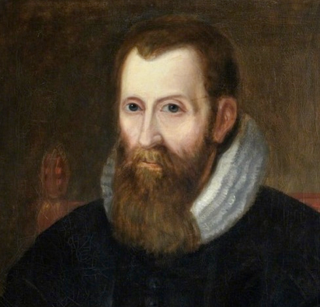
Bâtons de NEPER
1550 - 1617
0
1000
2000
2024
http://aventureducalcul.fr
18

Slide 17
Les livres des Calculs Faits
Deux exemples :
Barreme
Le Pelletier
http://aventureducalcul.fr
18

Slide 18
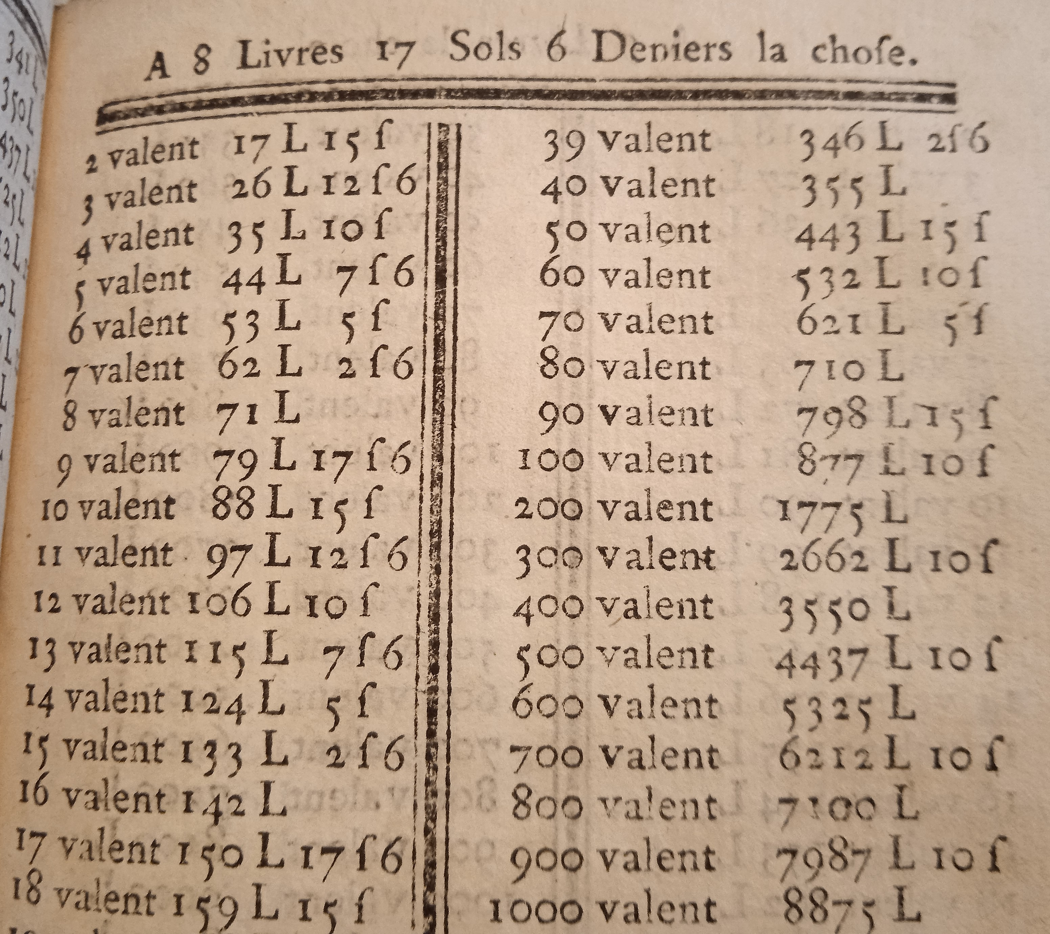
Barreme, autour de 1710
La livre était la monnaie avant l’Euro et le Franc,
1 livre vaut 20 sols ,
1 sol vaut 12 deniers
Une chose vaut 8 livres 17 sols et 6 deniers
combien valent 7 choses ?
56 livres 119 sols et 42 deniers
Soit 56 livres 122 sols et 6 deniers
Soit 62 livres 2 sols et 6 deniers

Slide 19
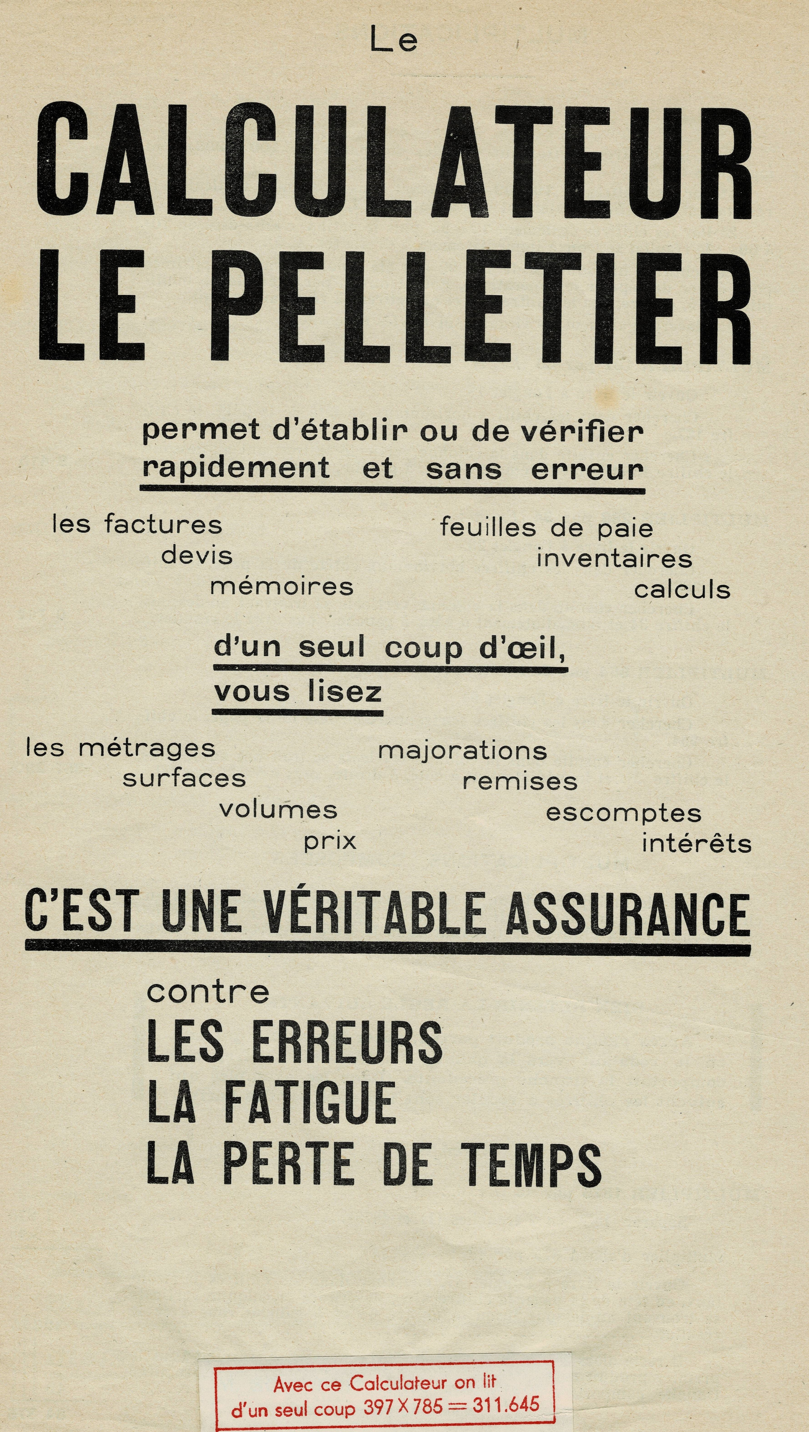
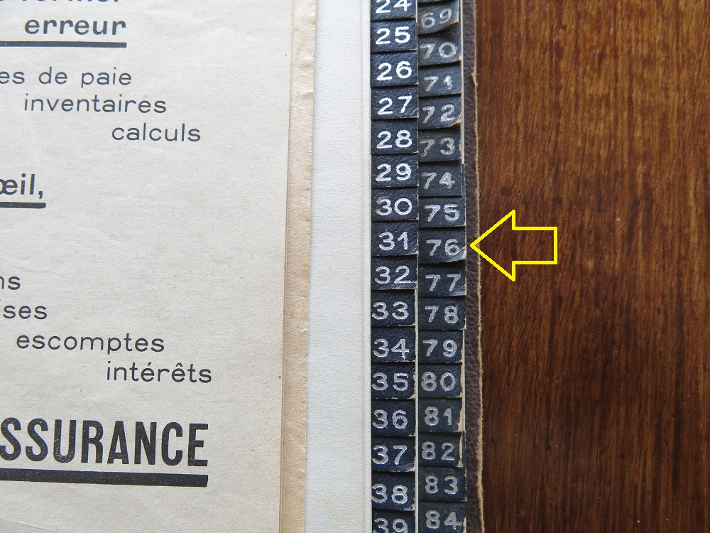
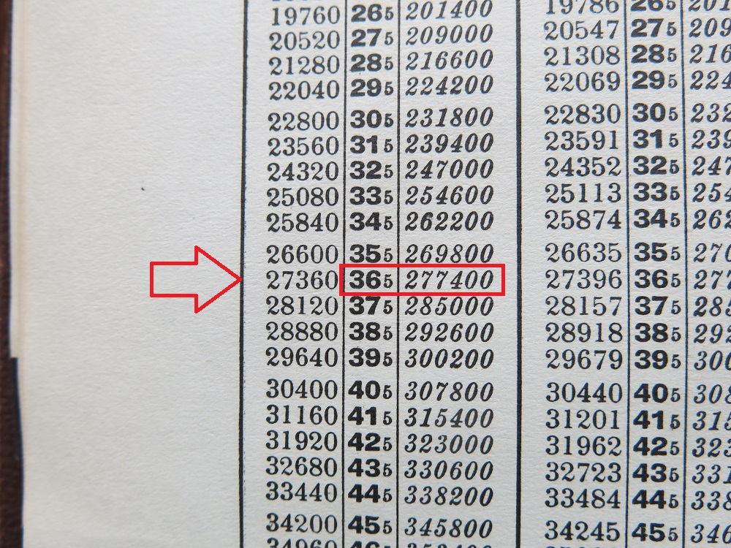
Le Pelletier, 1930

Slide 20
Et de nombreuses autres méthodes
Les méthodes à glissement (sur le sable ou sur le boulier)
(vidéo de la méthode par glissement sur abaque)
Les méthodes graphiques Pouchet, Lalanne, ...
http://aventureducalcul.fr
18

Slide 21
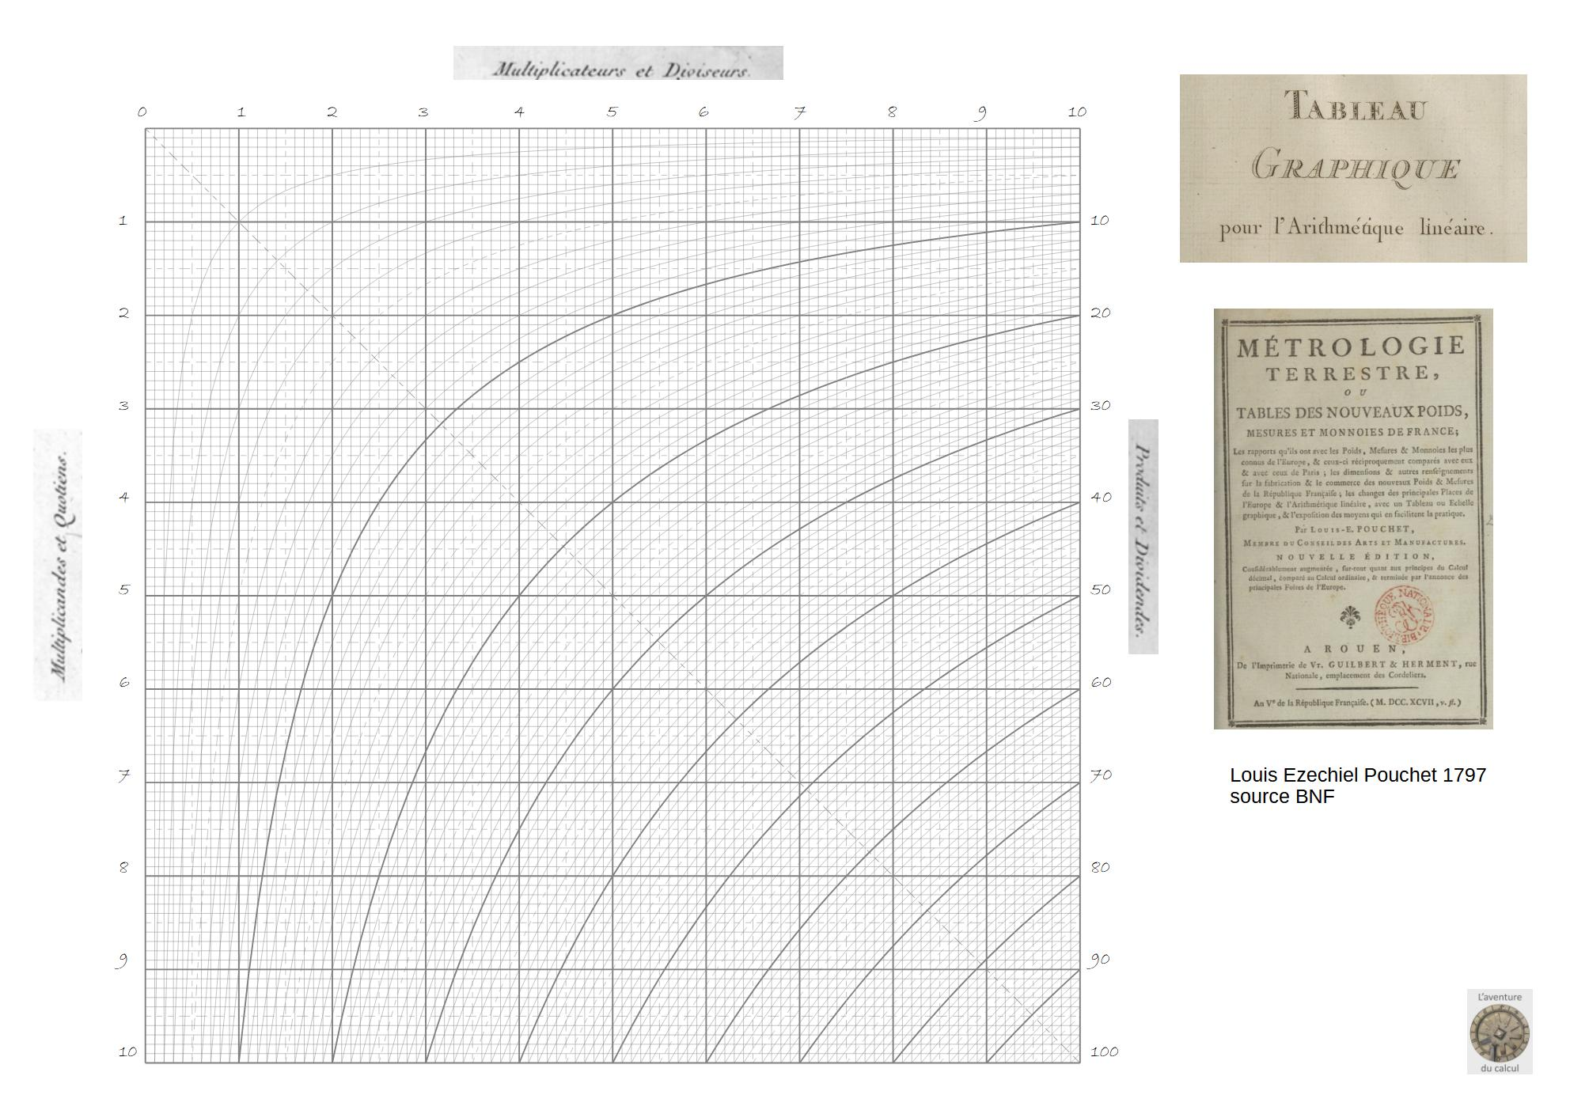
7
56
8

Slide 22
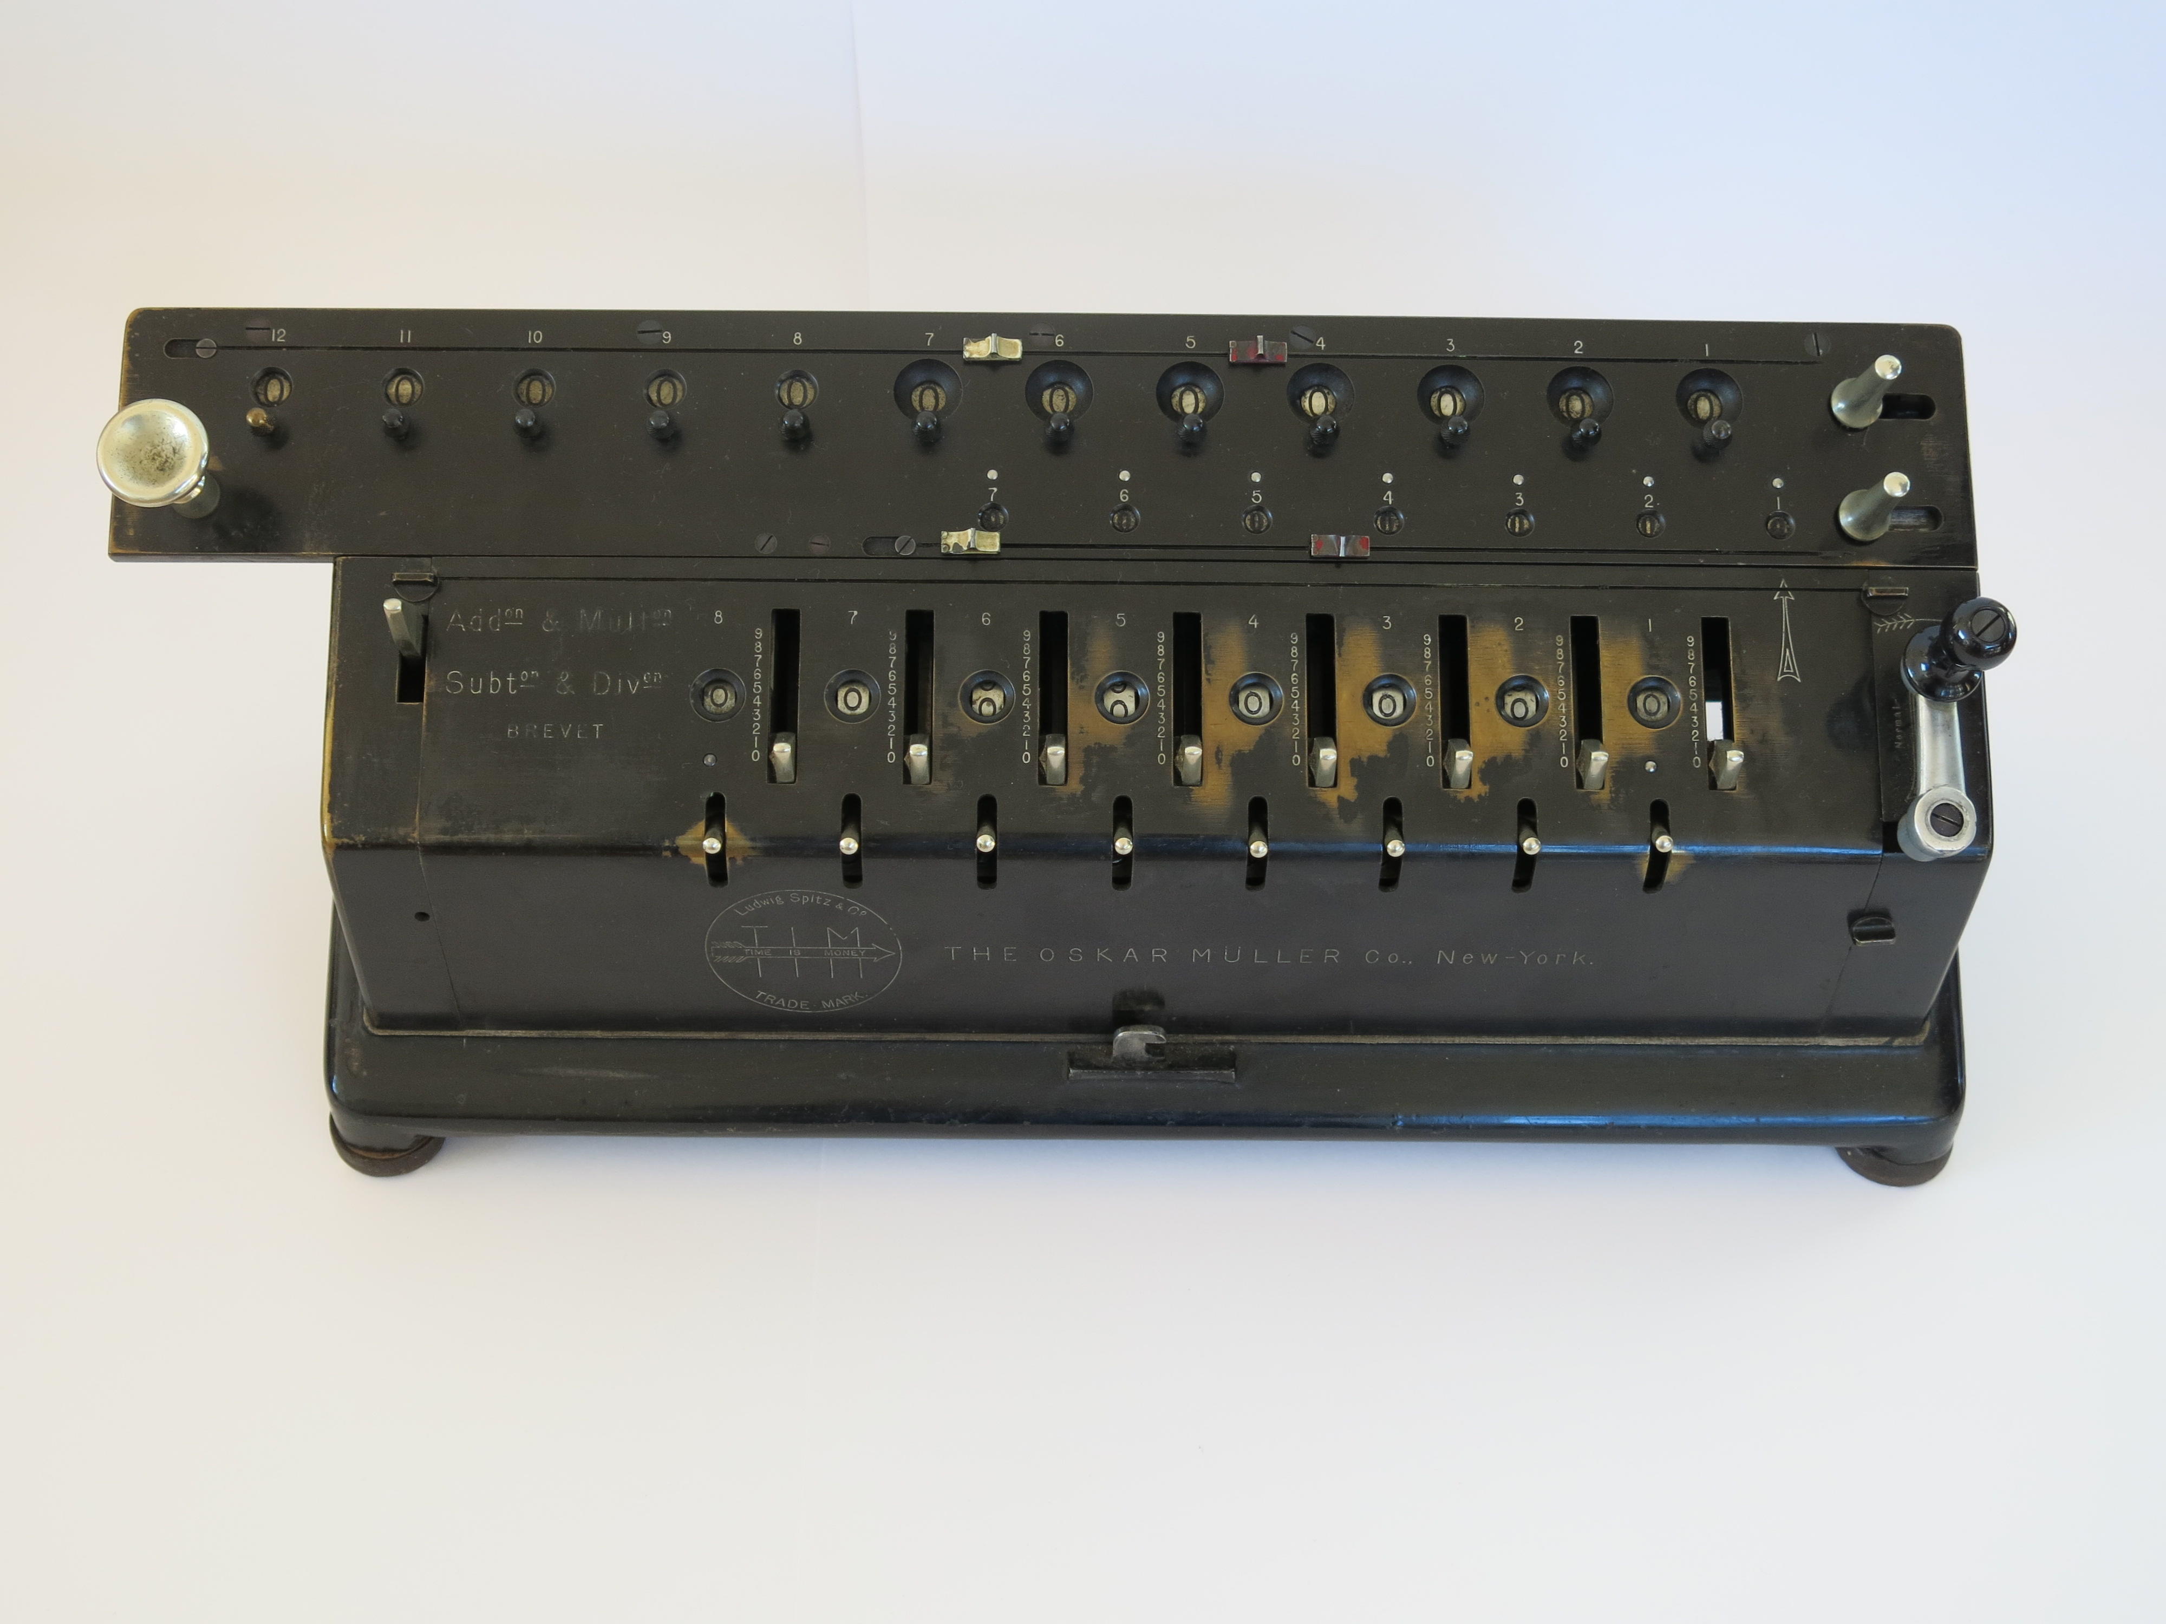
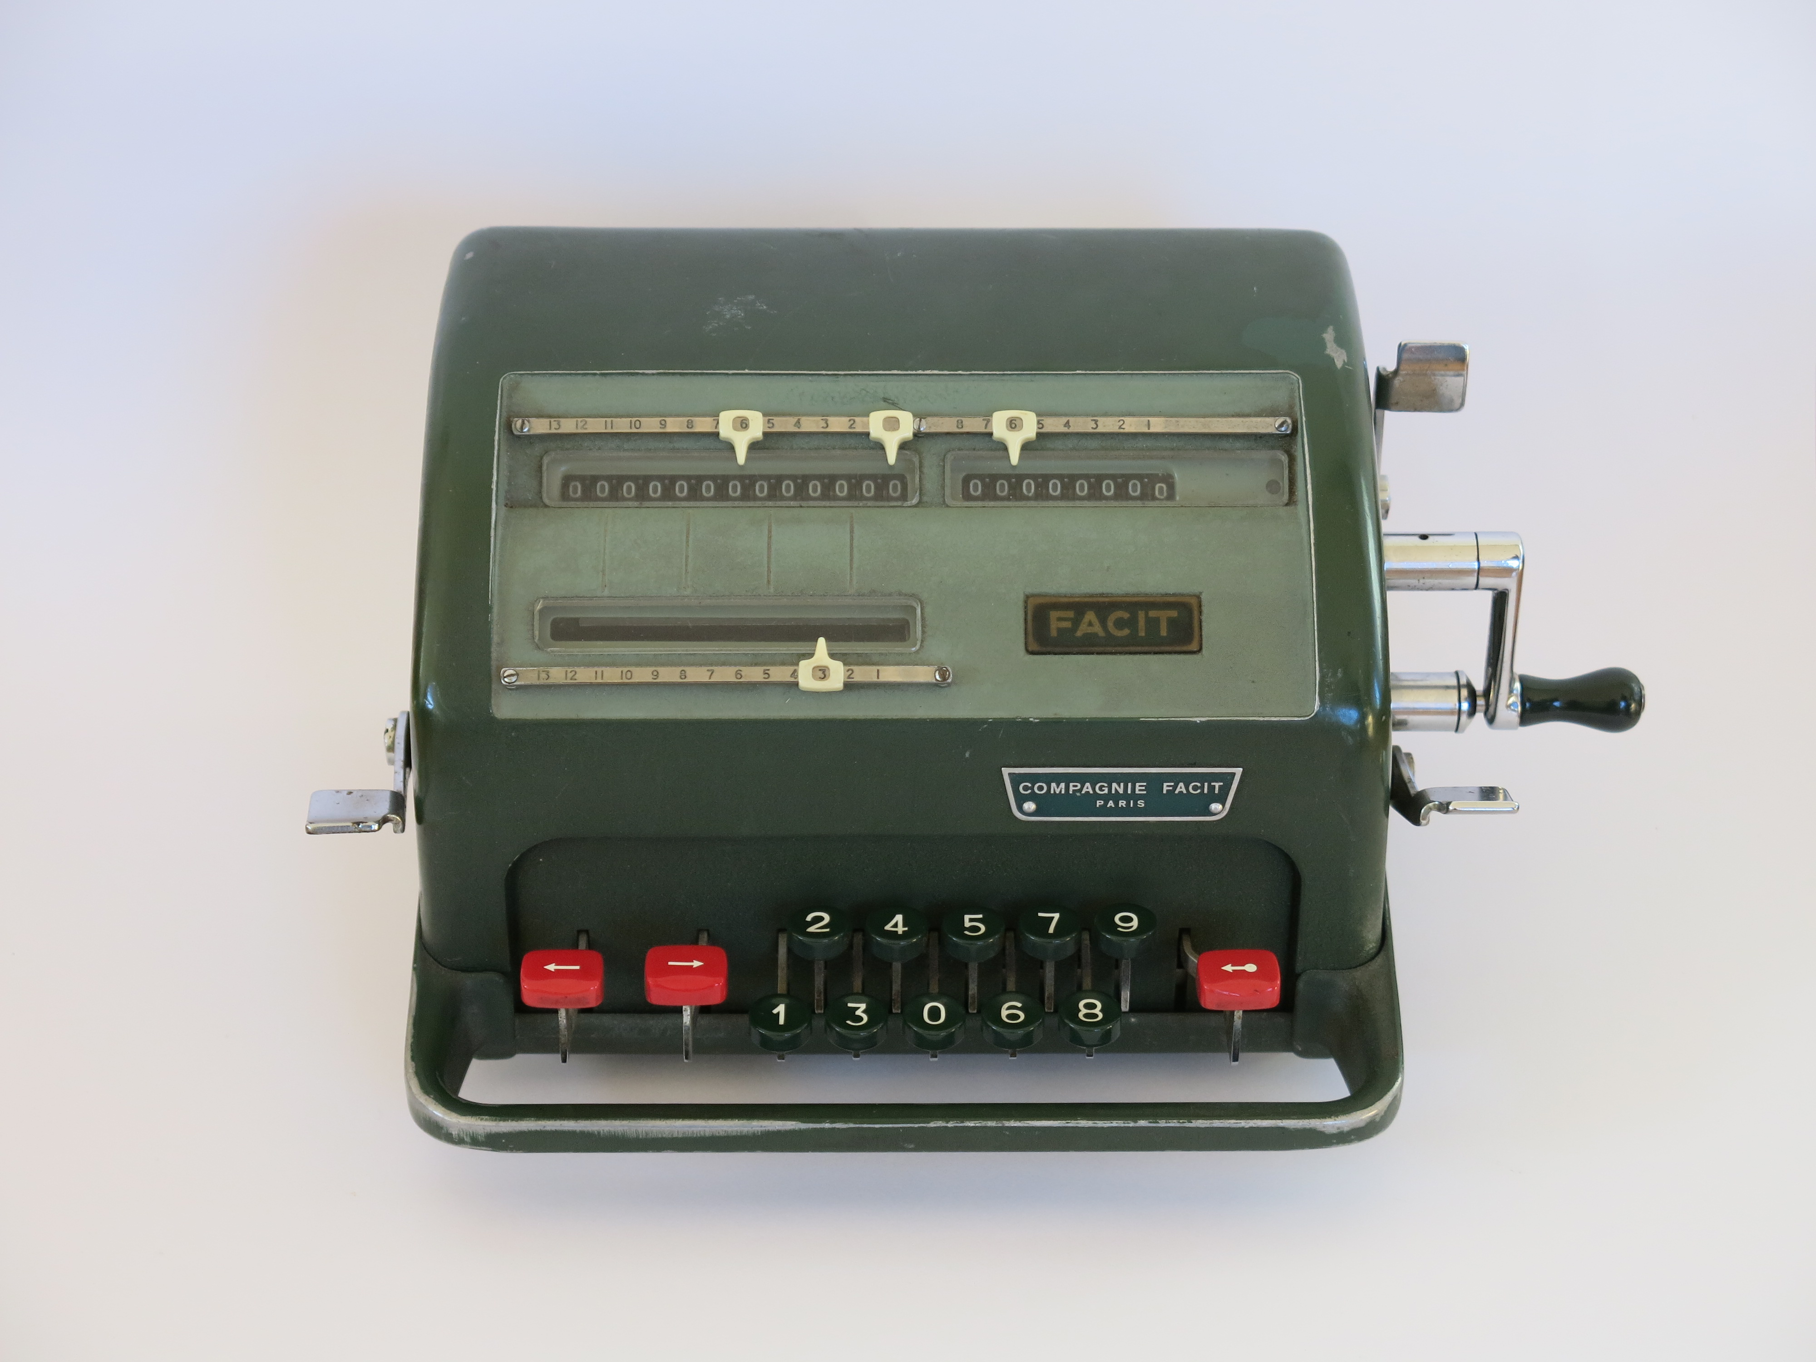
Les machines mécaniques, pour la prochaine fois !
0
1000
2000
2024
http://aventureducalcul.fr
18

Slide 23
Multiplications exercices
Pour les présentations : 365 x 76 = 27740
Puis une plus simple : 52 x 37 = 1924 faite ensemble
Puis une équivalente par les élèves : 48 x 29 = 1392
http://aventureducalcul.fr
18

